Slide 1
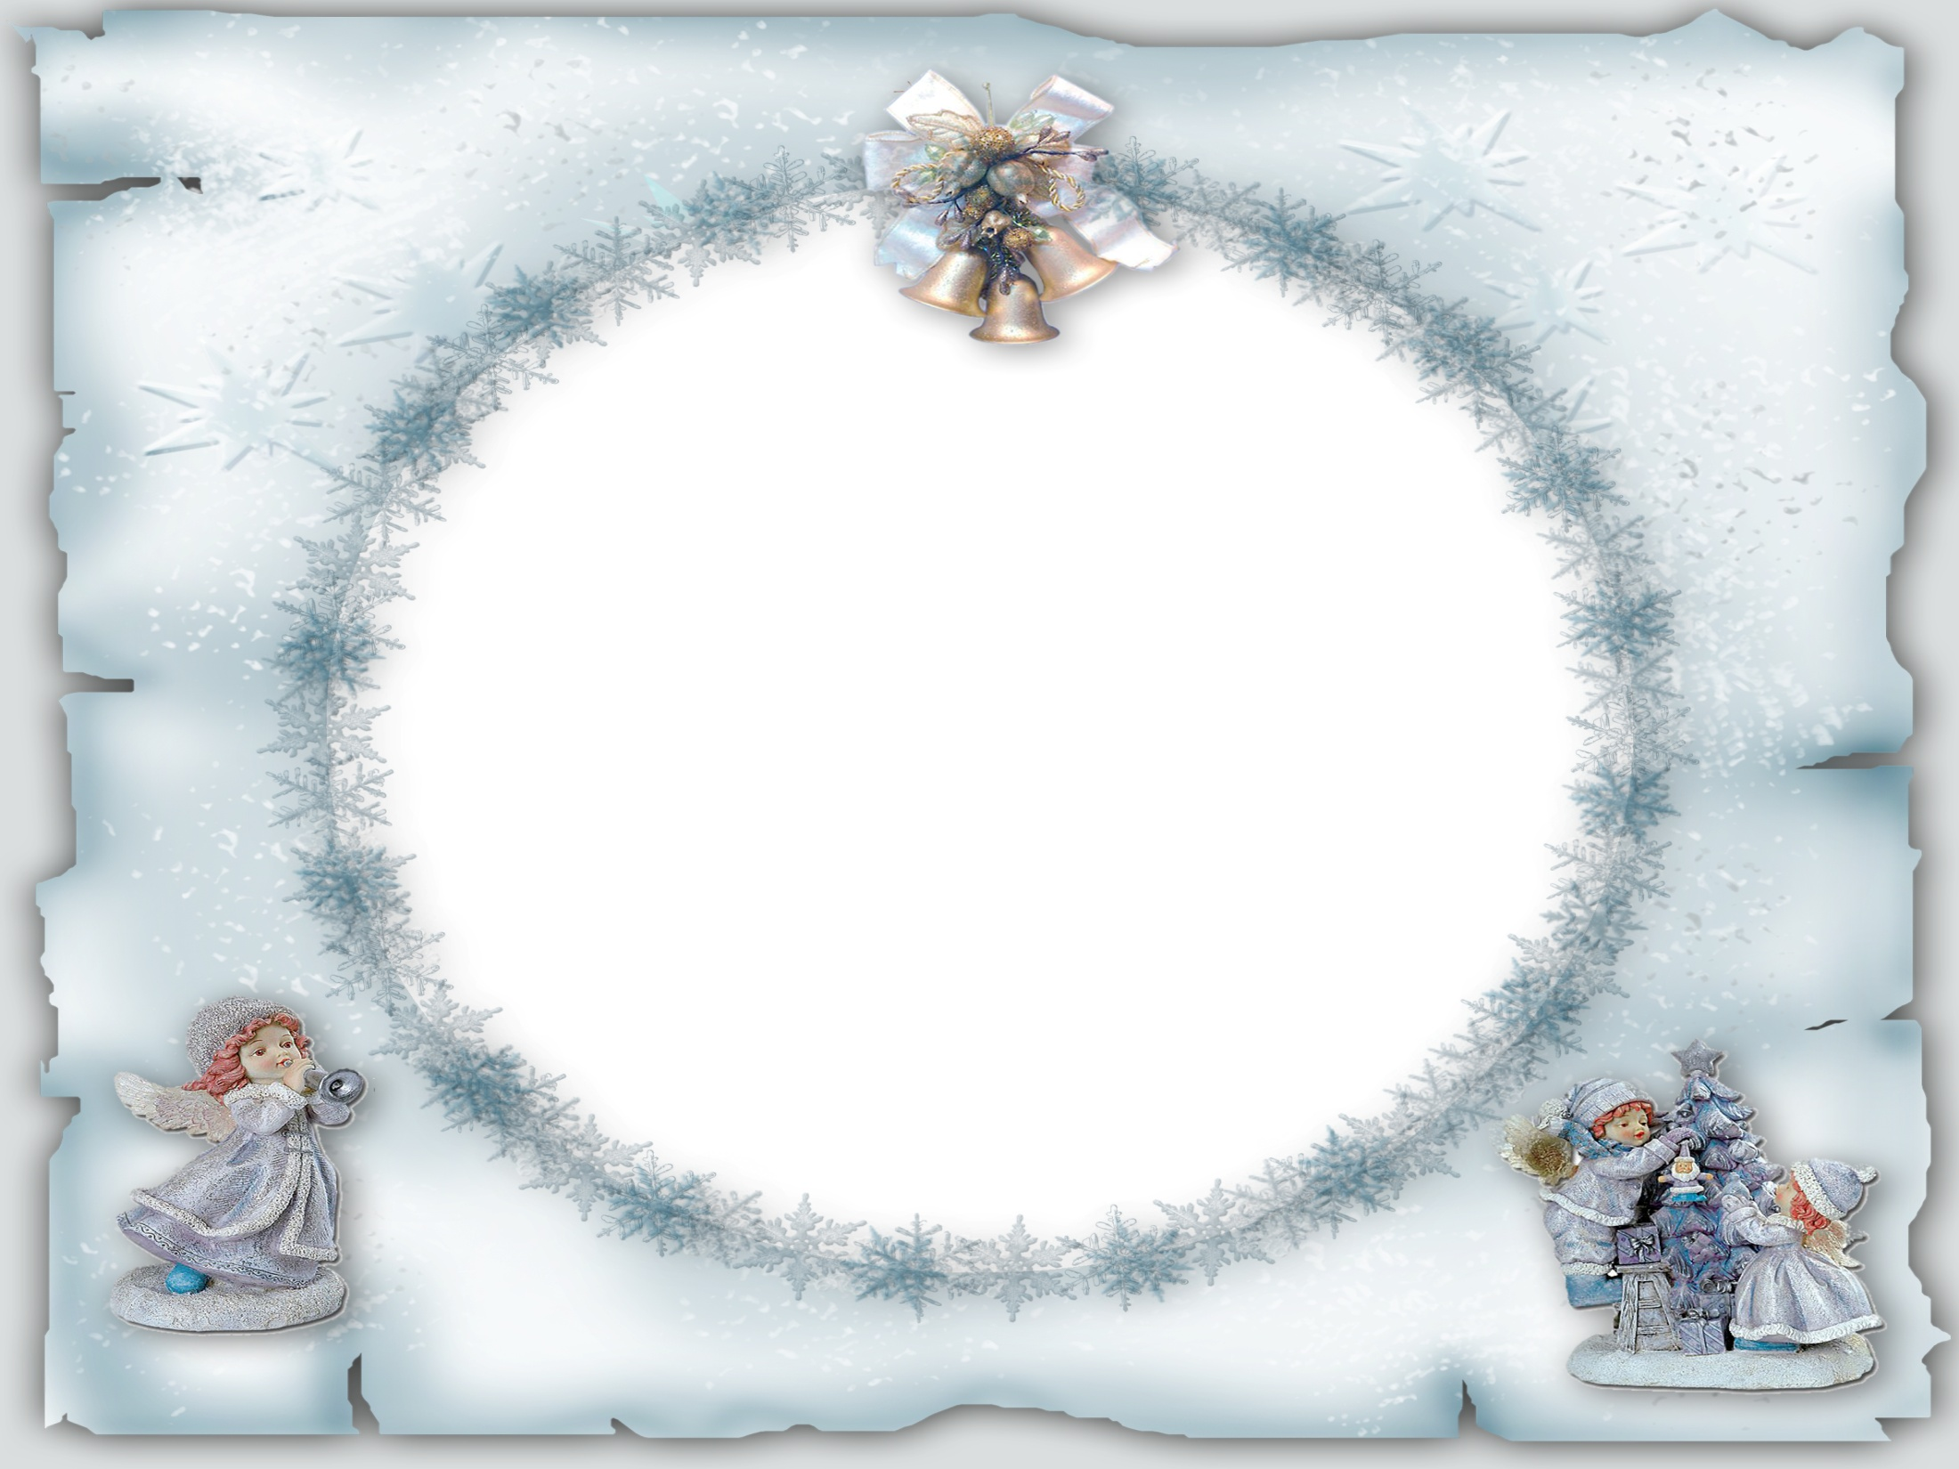
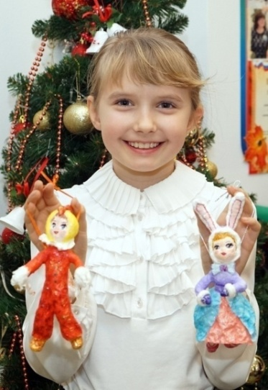
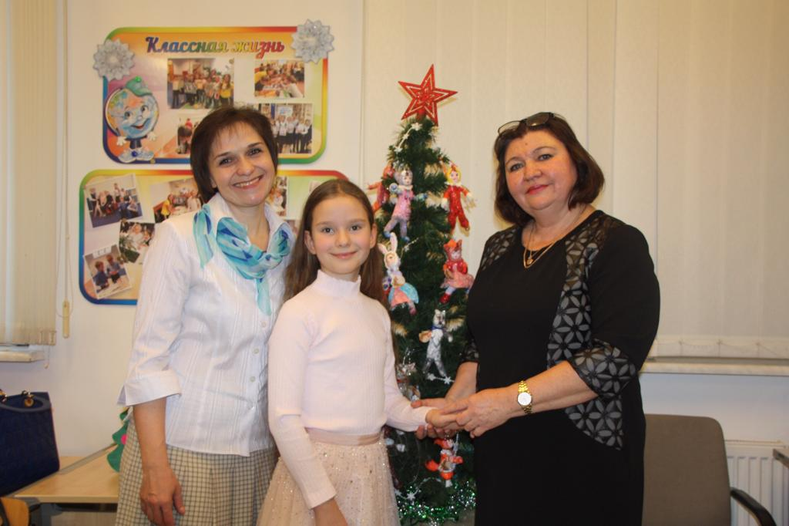
Выполнила: Савченко Анастасия и коллектив учащихся 4 «В» класса
Тема проекта : «Волшебный мир ёлочной игрушки. Восстановление старинной технологии изготовления игрушки из ваты»
ОЧУ «Газпром школа»
Руководители проекта: Задерака И. В.
Аникашина И. В.
Москва, 2019 год

Slide 2
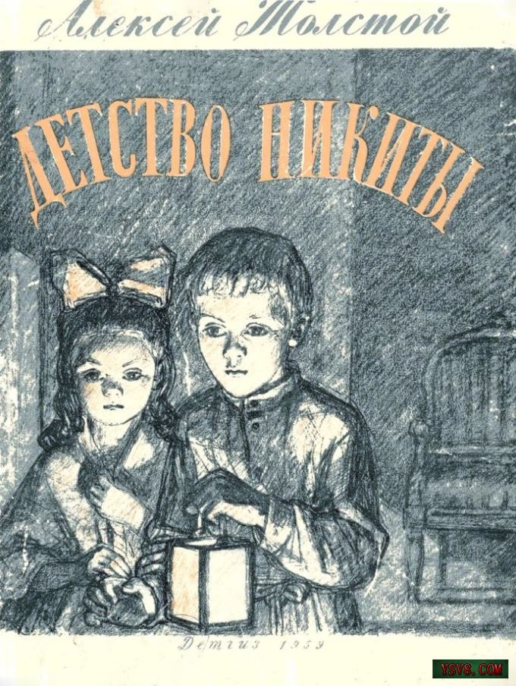
Читая книгу Алексея Толстого «Детство Никиты», мы узнали, что в России в конце 19 века в дворянских семьях закрепилась традиция наряжать ёлку самодельными игрушками из ваты. Мы заинтересовались процессом изготовления таких игрушек. И за два месяца до Нового года взялись за дело.

Slide 3
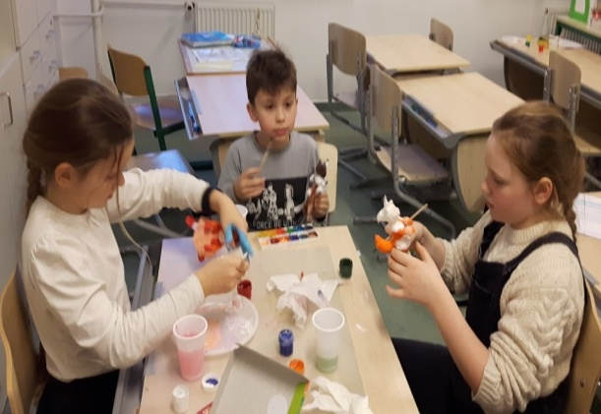
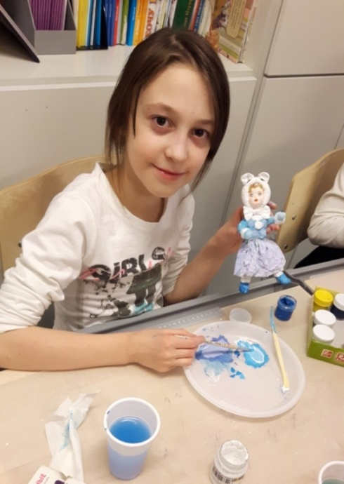
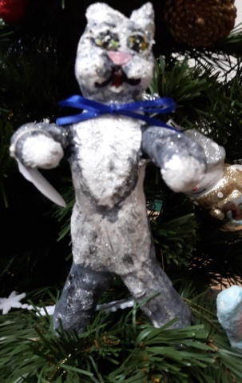
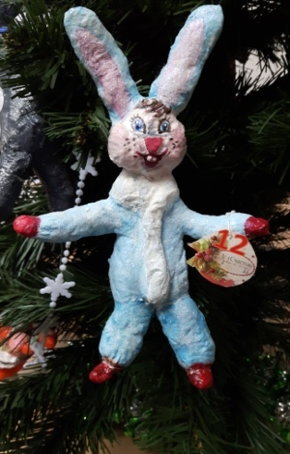
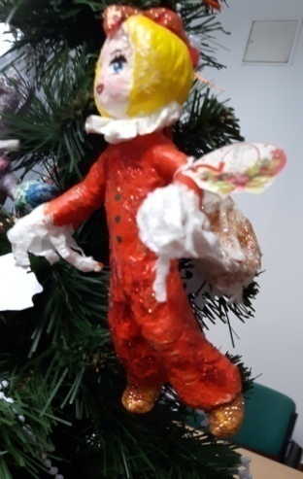
Цель нашей работы: сделать своими руками ёлочные игрушки из ваты, украсить ими новогоднюю ёлку в классе и школе.

Slide 4
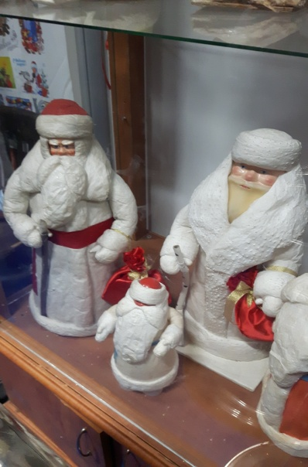
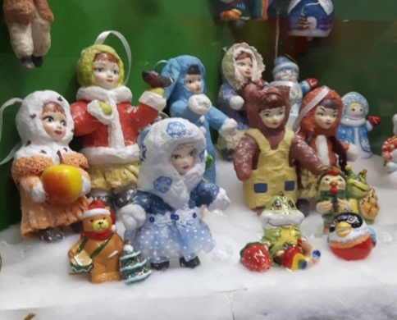
Задачи: - изучить старинную технологию изготовления ёлочной игрушки из ваты; - узнать историю ёлочной игрушки.

Slide 5
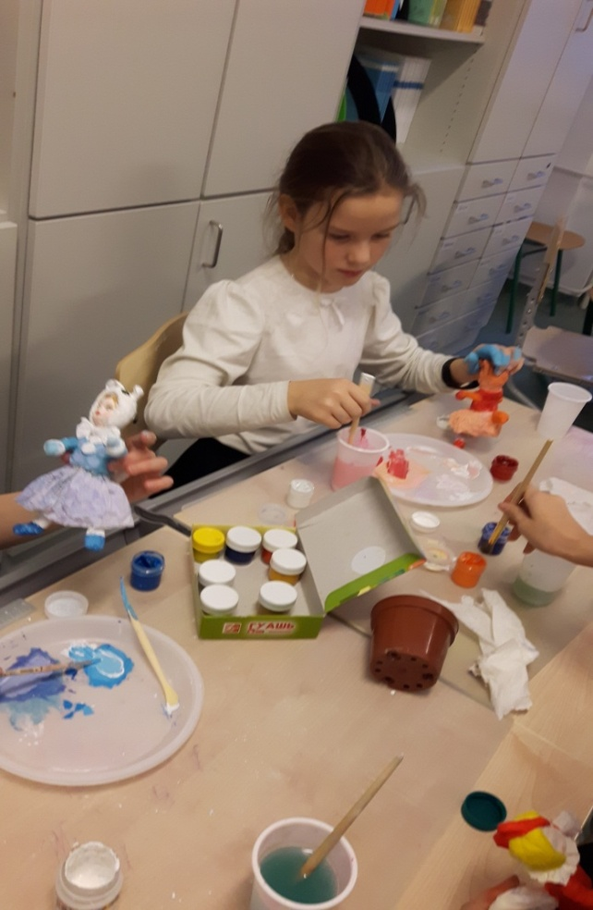
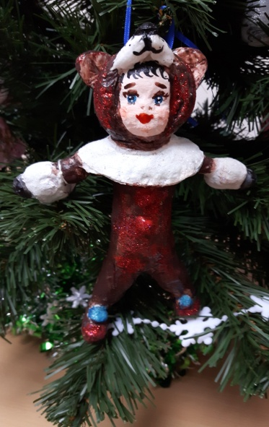
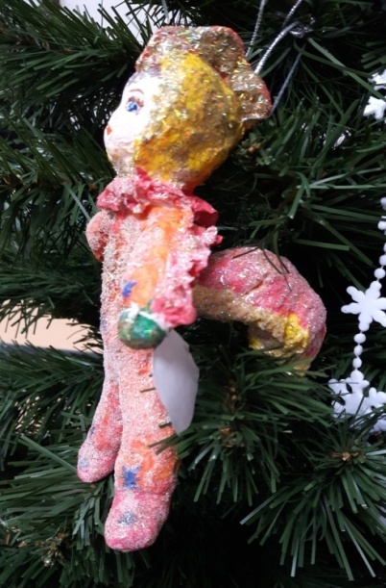
Методы: -практические, исследовательские.

Slide 6
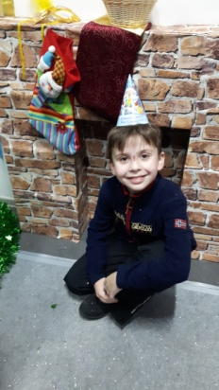
На экскурсии в музей ёлочной игрушки в Сокольниках, мы узнали об истории ёлочной игрушки, приняли участие в мастер-классе по её росписи. Но нам показалось недостаточным расписывать уже готовую игрушку, созданную стеклодувом.

Slide 7
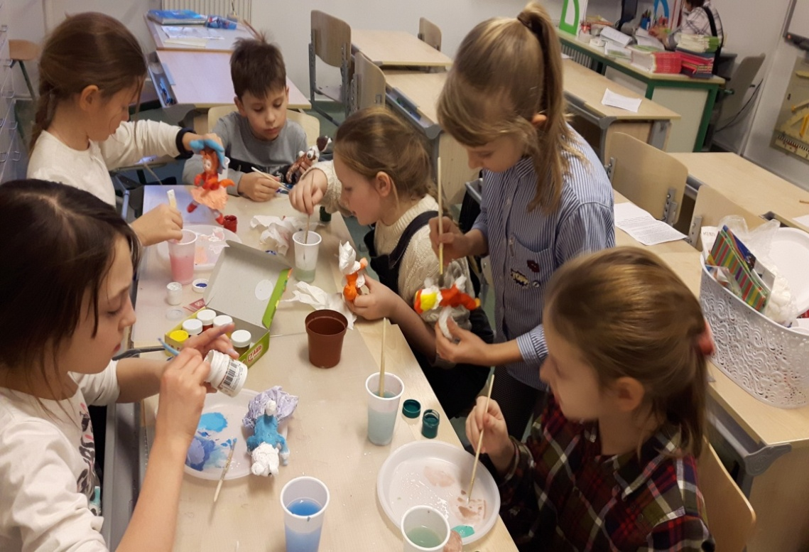
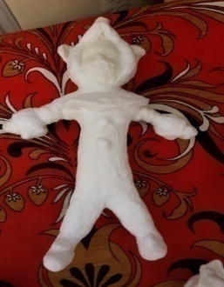
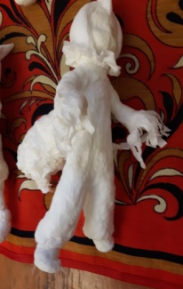
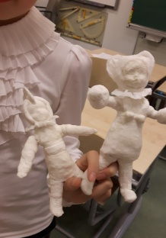
Мы решили самостоятельно проследить и своими руками ощутить весь процесс рождения игрушки, приложив свой труд и фантазию.

Slide 8
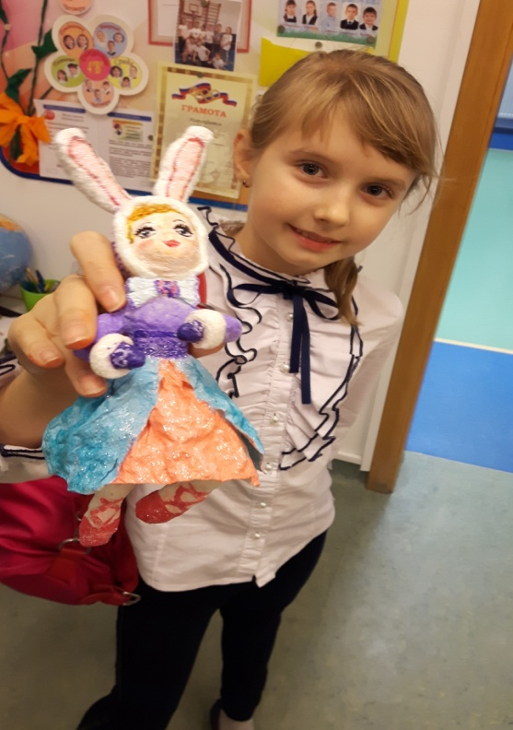
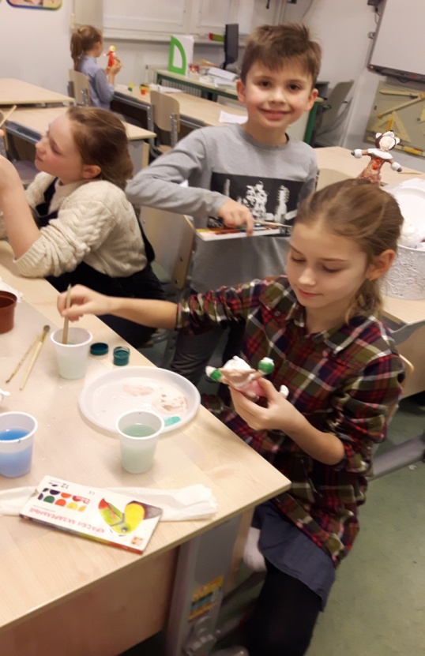
Мы следовали старинной технологии, описанной Алексеем Толстым в повести «Детство Никиты», опирались на литературные источники, материалы Интернета. А также вносили свои элементы творчества.

Slide 9
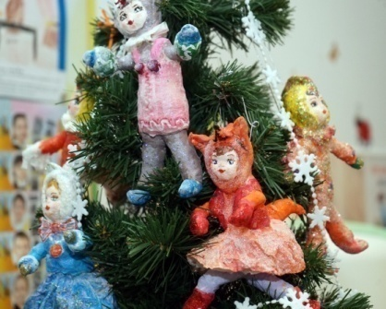
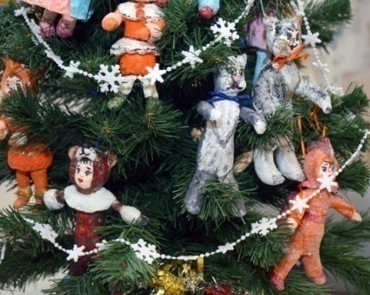
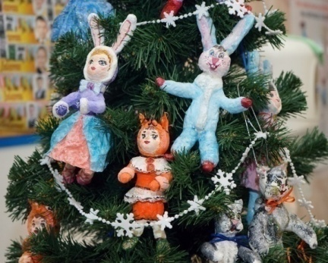
Этой коллекции мы дали общее название «Новогодний карнавал». Своими игрушками мы украсили ёлочку в классе и фойе нашей школы.

Slide 10
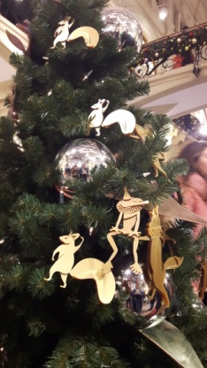
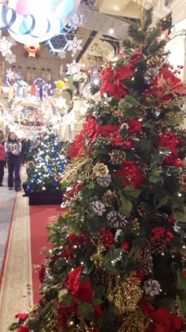
Мы посетили в ГУМ - е и на других площадках Москвы выставки ёлочек, украшенных, в том числе, и ватными игрушками. Собрали фотоматериал. Как вы думаете, может ли наша ёлочка конкурировать с этими ёлочками?

Slide 11
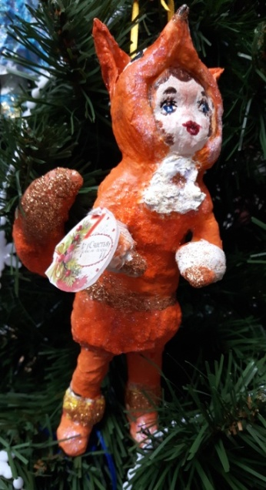
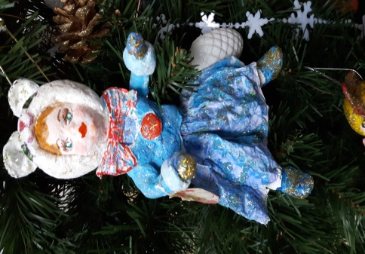
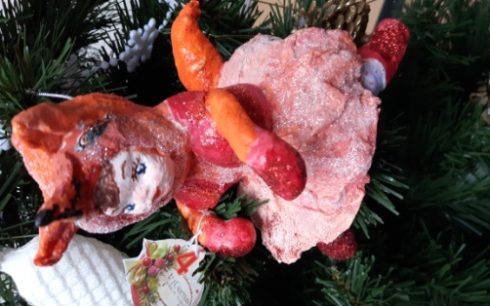
Всего 18-20 граммов! Просто воздушные! К тому же они сделаны из экологически чистого, созданного природой материала, полезного для здоровья человека.

Slide 12
Мы сделали выводы: - из ваты можно создавать оригинальные, авторские игрушки, которыми можно украшать ёлку в наше время наряду со стеклянными;

Slide 13
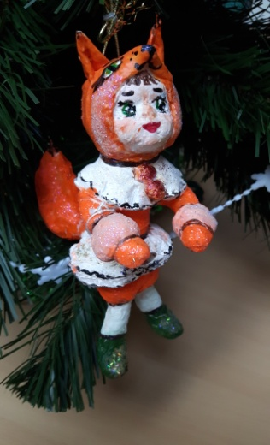
- необходимо возрождать и сохранять старинные технологии изготовления игрушек, беречь традиции, с ними связанные;

Slide 14
- ёлочная игрушка - это не только украшение для ёлки, но и часть истории нашей страны;

Slide 15
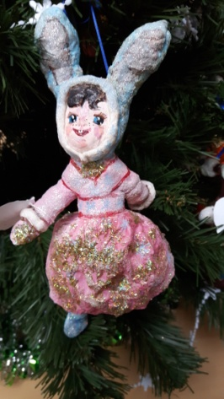
- наши игрушки отвечают запросам современности: ручная работа последнее время очень ценится.

Slide 16
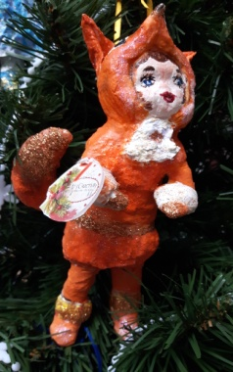
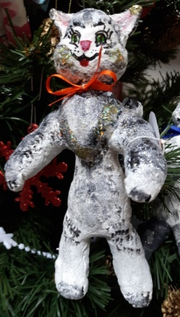
Наш проект увлёк и объединил детей, педагогов и родителей. Каждый из нас будет хранить свою игрушку, передавать её из поколения в поколение как семейную реликвию.

Slide 17
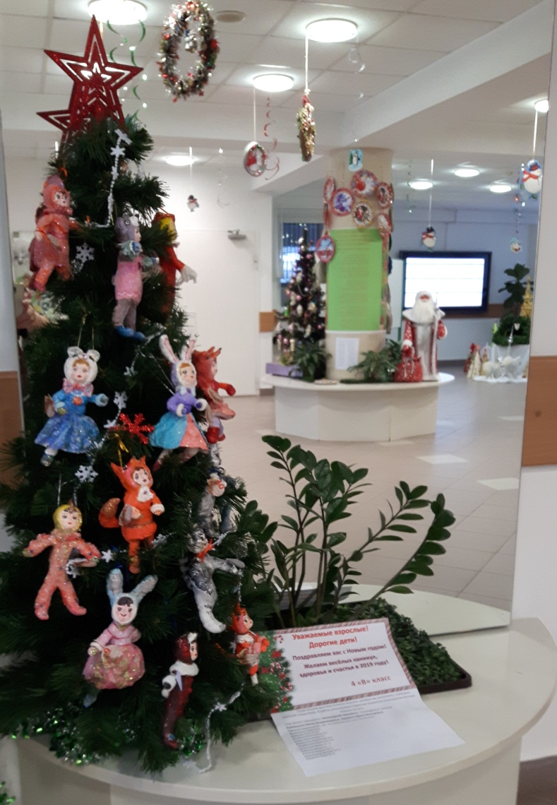
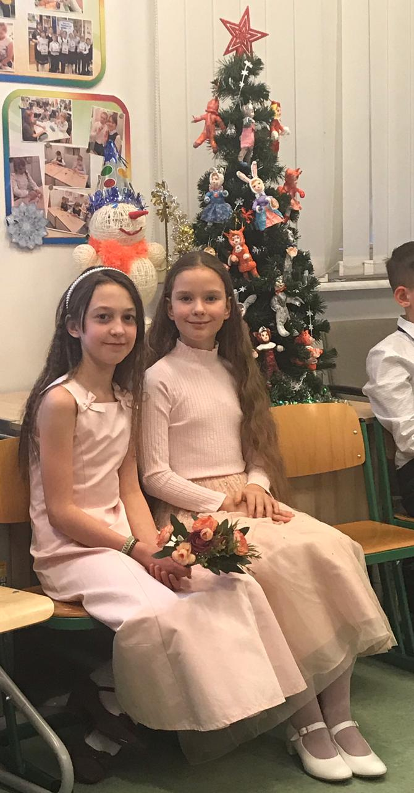
Мы почувствовали необходимость продолжать традиции, начатые нашими предками, научились своими руками создавать красоту, волшебство и дарить радость себе и людям.

Slide 18
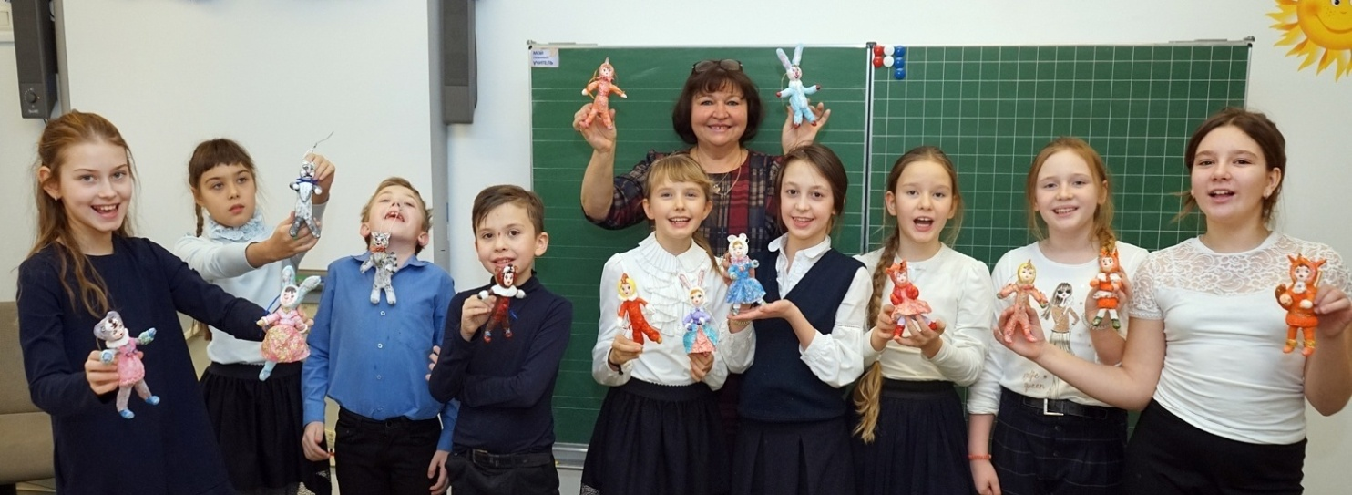
Желаем вам прикоснуться к волшебству! С любовью, Савченко Анастасия и 4 «В» класс

Slide 19
Литературатура
1. Толстой А. «Детство Никиты».М.: Школьная библиотека, 2017
2. Сальникова А. История ёлочной игрушки. М.: Новое литературное обозрение, 2011.

Slide 20
Выполнила: Савченко Анастасия и коллектив учащихся 4 «В» класса
Тема проекта : «Волшебный мир ёлочной игрушки. Восстановление старинной технологии изготовления игрушки из ваты»
ОЧУ «Газпром школа»
Руководители проекта: Задерака И. В.
Аникашина И. В.
Москва, 2019 год

